Slide 1
Abordaje del varón con STUI secundarios a HBP
Dr. Francisco Brotons Muntó. Hospital de la Plana. Castellón
Dr. José María Molero García. C.S. San Andrés. Madrid

Slide 2
Caso clínico 1
Preguntado por otros síntomas urinarios:
  En el último años ha notado cierta dificultad para iniciar la micción, con cierta disminución de la fuerza del chorro miccional.
  También lleva varios meses que ha notando un goteo lento y prolongado al final de la micción que le impide terminar rápido.
  Orina con más frecuencia que antes. Ahora necesita orinar cada 1-1,5 horas durante el día, a veces con urgencia, pero no se le ha escapado en ninguna ocasión.
  Está contento con su vida sexual “aunque es consciente que ya no es como antes”.
    Aunque no ha perdido el deseo sexual, la frecuencia es menor que 10 años antes.

Slide 3
Pregunta 1
En relación con los síntomas del tracto urinario en varones con HBP:
Los síntomas están presentes en la mayoría de los varones con HBP (2/3).
La presencia de los síntomas y su gravedad se relaciona significativamente con el tamaño de la próstata.
La presencia de los síntomas y su gravedad se relaciona estrechamente con el grado de obstrucción.
En la HBP es un concepto histológico de la glándula prostática que no hace referencia a los síntomas.

Slide 4

Actitud según valores de PSA en varón con STUI
Determinación PSA varón STUI
(Tacto rectal no sospechoso)
SI
¿≤ 4 ng/dl?
NO
Confirmar valor PSA > 4 ng/dl
(4-6 semanas)
4-10 ng/dl
> 10 ng/dl
Determinar PSA libre / PSA total
≥ 0,2
(≥ 20%)
< 0,2
(< 20%)
No requiere ampliar estudio diagnóstico
Sugestivo de Cáncer de próstata:
biopsia prostática
Brenes FJ, Brotons F, Castiñeiras J, Cozar JM, Fernández-Pro A, Martín JA, Martínez-Berganza ML, Miñana B, Molero JM. Criterios de derivación en HBP para AP. 3ª ed. Madrid: Undergraf, S.L.; 2015

Slide 5

Indicaciones
Sintomatología severa.
Microhematuria o macrohematuria.
Sospecha de obstrucción o presencia de globo vesical.
  Con o sin dolor.
Antecedentes de urolitiasis.
Creatinina elevada.
Sospecha de vejiga neurógena: antecedentes de traumatismo espinal, neuropatía u otras alteraciones neurológicas asociadas.
Sintomatología severa.
Sospecha de obstrucción infravesical.
Previa cirugía por HBP antecedentes de urolitiasis.
Requiere un volumen miccional entre 150 ml y 500 ml.
Qmax < 10 ml/s: indica obstrucción.
Qmax 10-15 ml/s en < 70 años: sospecha de obstrucción.

Slide 6
Clase y principio activo

Slide 7
Varón con Síntomas Tracto Urinario Inferior (STUI)
ESTUDIO DIAGNÓSTICO INICIAL BÁSICO:
Anamnesis general y urológica
Exploración general, abdomino-pélvica y TR
Análisis de orina
IPSS y calidad de vida
PSA
Función renal (creatinina)
Residuo postmiccional (ecografía abdominal): IPSS moderada a grave, micro-macrohematuria, sospecha de proceso obstructivo
Sospecha de cáncer de próstata:
Tacto rectal patológico
PSA > 10 ng/ml
PSA > 4 ng/ml y PSA Libre < 20%
Sospecha de HPB complicada:
Gran afectación de calidad de vida y limitaciones por los STUI
Litiasis vesical
Divertículos vesicales
Uropatía obstructiva
Micro-macrohematuria persistente
Retención aguda de orina
Residuo postmicional > 150 ml
Creatinina > 1,5 mg/dl y sospecha de uropatía obstructiva
Antecedentes de cirugía radical y/o irradiación, traumatismo/fractura pélvicos
Sospecha de HBP en varones < 50 años
STUI y dolor pélvico
Vejiga hiperactiva
Poliuria nocturna
Infecciones tracto urinario
Prostatitis
Detrusor hipoactivo
Tumor vesical
Litiasis ureteral
Estenosis uretral
Disfunción neurógena vesical
Cuerpo extraño
Sospecha de secuelas uretrales por ITS
Consumo de tóxicos (alcohol, tabaco), café, fármacos (diuréticos, etc.)
¿Sospecha
de otras causas de STUI distintas de HBP?
SI
NO
¿Sospecha de
cáncer de próstata y/o complicaciones por HBP?
NO
SI
DIAGNÓSTICO DE STUI/HBP no complicada
MANEJO ESPECÍFICO
MANEJO TERAPÉUTICO EN AP
REMITIR A UROLOGÍA

Slide 8

Revisión de la respuesta y ajuste del tratamiento
¿Cada cuánto debe hacerse la revisión en asma?
1 - 3 meses al inicio del tratamiento; luego cada 3 - 12 meses.
Durante el embarazo, cada 4 - 6 semanas.
Después de una exacerbación, dentro de la primera semana.

Slide 9
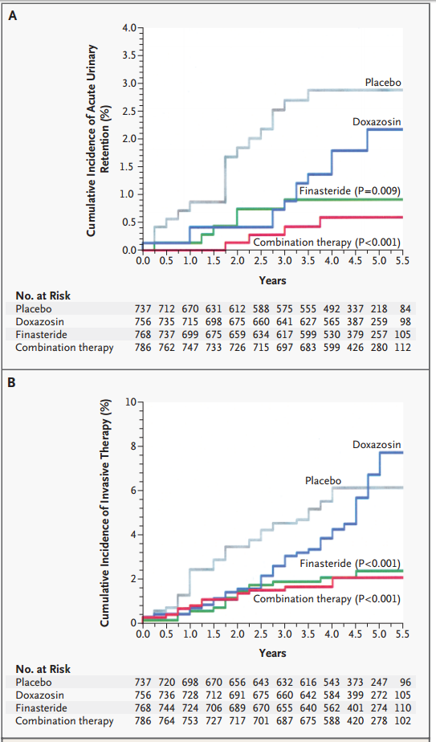
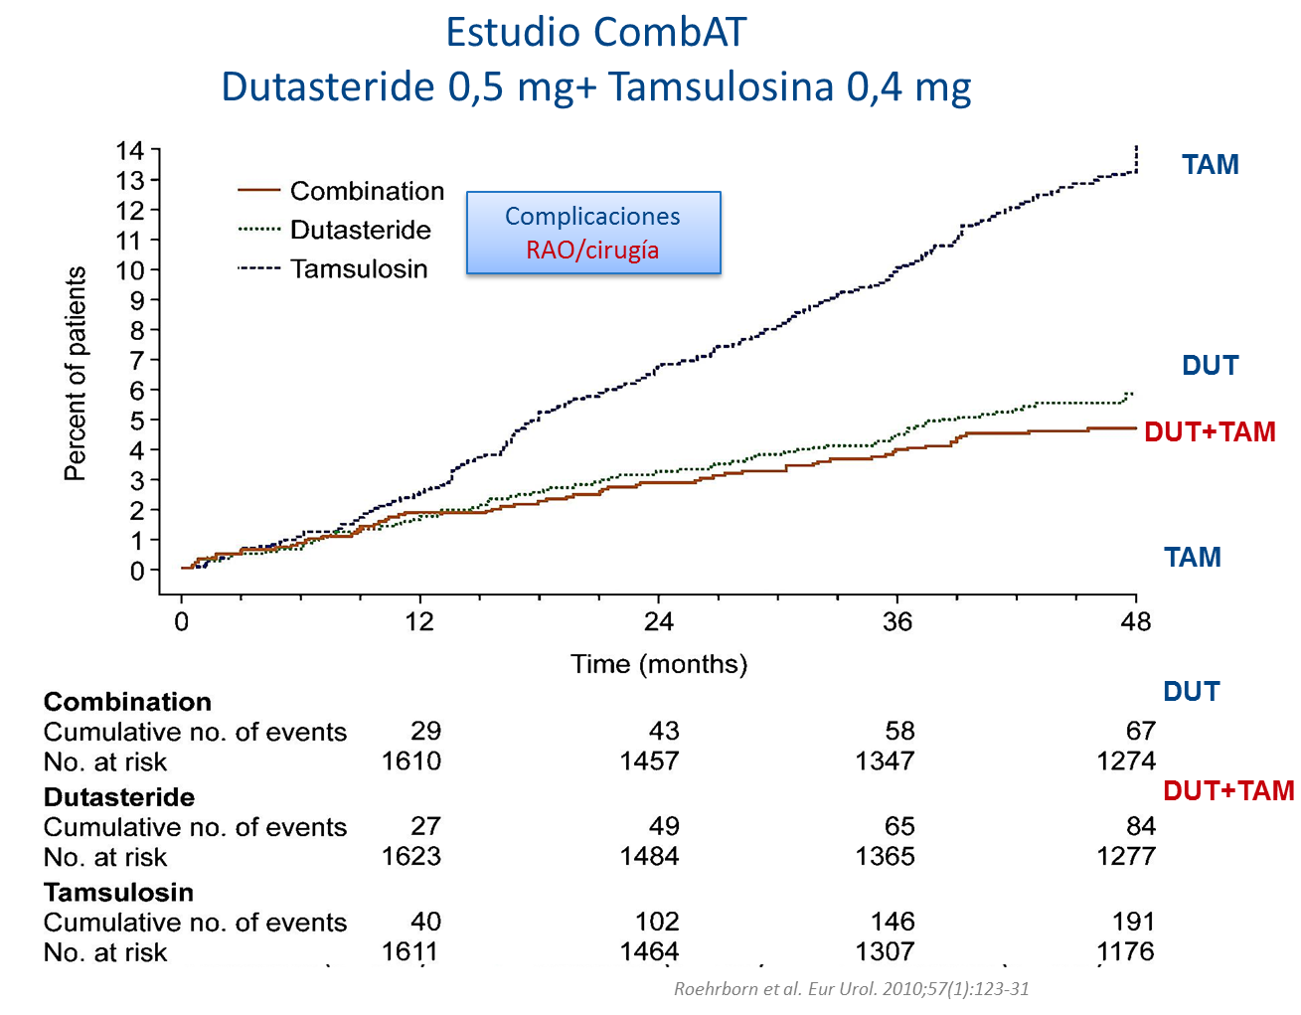
MTOPS: doxazosina + finasteride
(0,4 mg/5 mg) [Placebo]
CombAT : dutasterire + tamsulosisna (0,5 mg/0,4 mg)
McConnell et al. New Engl J Med 2003;349: 2387-984. Roehborn C y cols. Eur Urol 2010; 57: 123-131.Roehrborn CG, et al BJU Int. 2015 ;116(3):450-9

Slide 10
Acné nódulo quístico
Solicitar analítica:
  Hemograma.
  Bioquímica: Creat, urea, GOT, GPT, GGT, Tg y colesterol, y prueba del embarazo.
Derivar al dermatólogo para valorar tratamiento con isotretionina.

